Slide 1
Классы

Slide 2
В объектно-ориентированном программировании вы пишете классы, описывающие реально существующие предметы и ситуации, а затем создаете объекты на основе этих описаний. При написании класса определяется общее поведение для целой категории объектов.
Когда вы создаете конкретные объекты на базе этих классов, каждый объект автоматически наделяется общим поведением; после этого вы можете наделить каждый объект уникальными особенностями.
Создание объекта на основе класса называется созданием экземпляра.

Slide 3
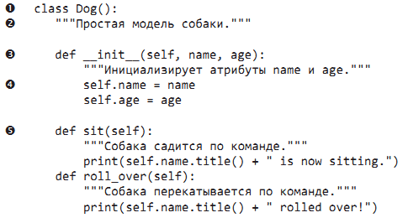
Создание и использование класса
Начнем с написания простого класса Dog, представляющего собаку — не какую-то конкретную, а собаку вообще.
класс
метод

Slide 4
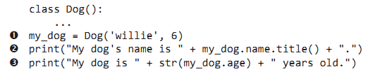
Создание экземпляра класса
экземпляр

Slide 5
Обращение к атрибутам
my_dog = Dog('willie', 6)
my_dog.name

Slide 6
Вызов метода
class Dog():
...
my_dog = Dog('willie', 6)
my_dog.sit()
my_dog.roll_over()

Slide 7
Вызов методов
class Dog():
...
my_dog = Dog('willie', 6)
my_dog.sit()
my_dog.roll_over()

Slide 8
Создание нескольких экземпляров
class Dog():
...
my_dog = Dog('willie', 6)
your_dog = Dog('lucy', 3)
print("My dog's name is " + my_dog.name.title() + ".")
print("My dog is " + str(my_dog.age) + " years old.")
my_dog.sit()
print("\nYour dog's name is " + your_dog.name.title() + ".")
print("Your dog is " + str(your_dog.age) + " years old.")
your_dog.sit()
My dog's name is Willie.
My dog is 6 years old.
Willie is now sitting.
Your dog's name is Lucy.
Your dog is 3 years old.
Lucy is now sitting.

Slide 9

Поздравляю, вы можете выполнить задание 22

Slide 10
Работа с классами и экземплярами
Классы могут использоваться для моделирования многих реальных ситуаций. После того как класс будет написан, разработчик проводит большую часть времени за работой с экземплярами, созданными на основе этого класса. Одной из первых задач станет изменение атрибутов, связанных с конкретным экземпляром. Атрибуты экземпляра можно изменять напрямую или же написать методы, изменяющие атрибуты по особым правилам.

Slide 11
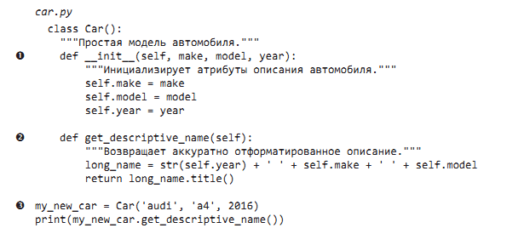
Класс Car

Slide 12
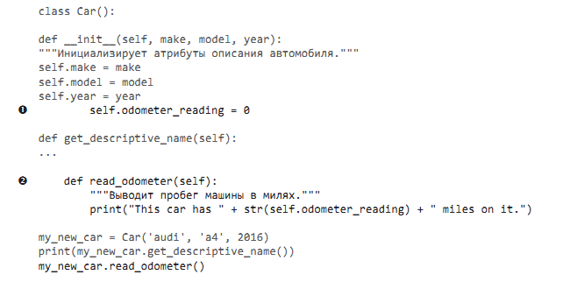

Назначение атрибуту значения по умолчанию

Slide 13
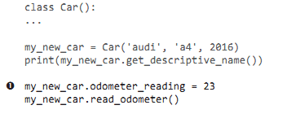

Изменение значений атрибутов
Прямое изменение значения атрибута

Slide 14
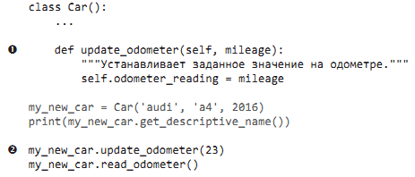

Изменение значений атрибутов
Изменение значения атрибута с использованием метода

Slide 15
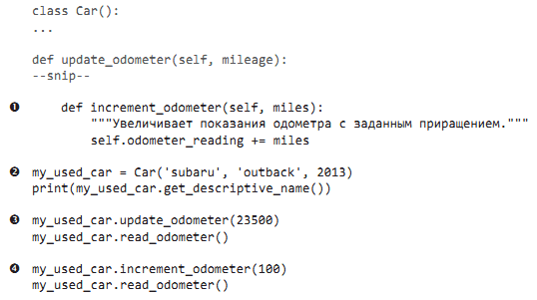

Изменение значений атрибутов
Изменение значения атрибута с приращением

Slide 16

Поздравляю, вы можете выполнить задание 23

Slide 17
Наследование
Работа над новым классом не обязана начинаться с нуля. Если класс, который вы пишете, представляет собой специализированную версию ранее написанного класса, вы можете воспользоваться наследованием. Один класс, наследующий от другого, автоматически получает все атрибуты и методы первого класса. Исходный класс называется родителем, а новый класс — потомком. Класс-потомок наследует атрибуты и методы родителя, но при этом также может определять собственные атрибуты и методы.

Slide 18
Метод __init__() класса-потомка
Первое, что делает Python при создании экземпляра класса-потомка, — присваивает значения всем атрибутам класса-родителя. Для этого методу __init__() класса-потомка необходима помощь со стороны родителя.

Slide 19
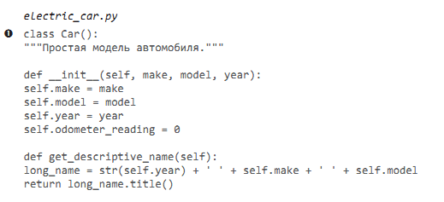
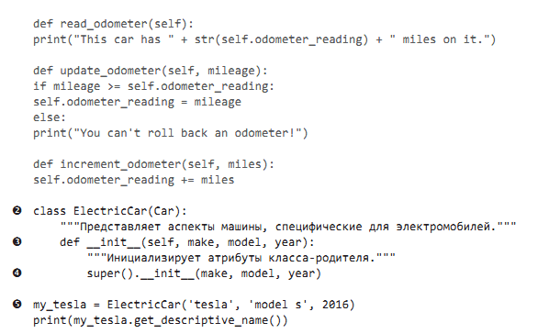

Slide 20
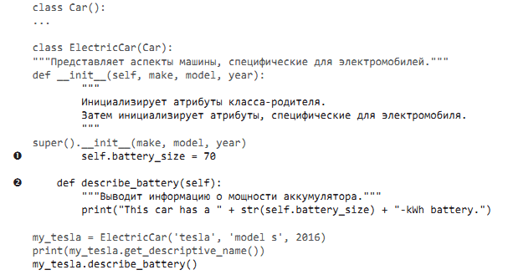

Определение атрибутов и методов класса-потомка

Slide 21
Переопределение методов класса-родителя
Любой метод родительского класса, который в моделируемой ситуации делает не то, что нужно, можно переопределить. Для этого в классе-потомке определяется метод с тем же именем, что и у метода класса-родителя. Python игнорирует метод родителя и обращает внимание только на метод, определенный в потомке.

